Slide 1
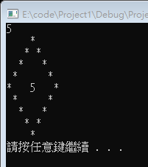
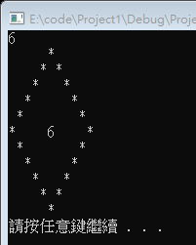
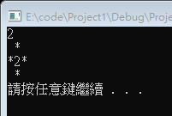
課堂實作
請設計一程式，如範例所示

Slide 2
注意事項： 1.請勿使用C++語法
2.請將檔案另存成.c檔(不遵守此項者，以0分計算)，並執行看看再打包成壓縮檔 3.檔案名稱及壓縮檔名稱為 學號+姓名

Slide 3
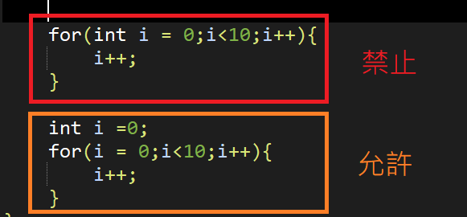
4.C語言有各種版本:C89(C90) C99 C11
請遵守C89(C90)的規範:
即變數禁止在迴圈中宣告
(不遵守此項者，以0分計算)

Slide 4
5.非使用繁體中文的同學(即外籍生)，作業若有中文輸出，請用英文print,否則會產生亂碼
(不遵守此項者，以0分計算)
6.若作業範例有提示要print出文字，在編寫程式中，print出來的文字至少要包含範例的文字
(不遵守此項者，斟酌扣分)

Slide 5
7.若作業為畫圖題，請嚴格遵守作業範例題中提示的 輸出標準
(不遵守此項者，以0分計算)

Slide 6
8.若作業有測資輸入，請勿猜測測資直接對單一測資print出來，we will see ur code，請先詢問清楚測資範圍(不遵守此項者，以0分計算)

